Slide 1


TRƯỜNG TIỂU HỌC TRƯƠNG CÔNG ĐỊNH
MĨ THUẬT LỚP 3
GV: QUÁCH THỊ KIM HUỆ

Slide 2
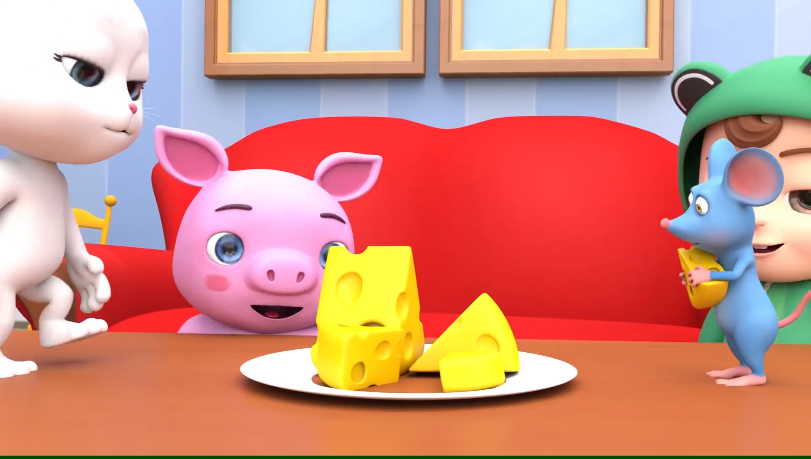

Slide 3


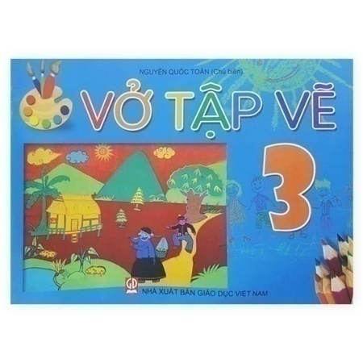

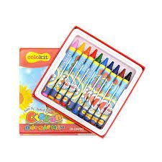

Chuẩn bị đồ dùng học tập
Vở tập vẽ (giấy vẽ), bút chì, gôm, màu vẽ, …
Notes:
Con đã vận động cơ thể như thế nào khi nghe các nhịp, phách, giai điệu tiết tấu.
Nhún nhay, lắc lư,

Slide 4
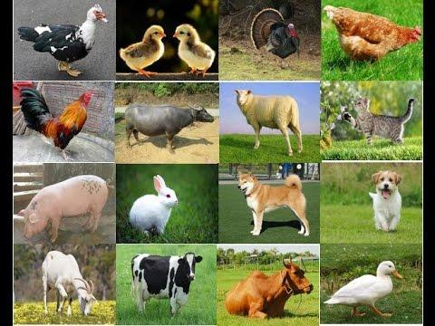
Em hãy kể tên một số con vật mà em biết ?

Slide 5

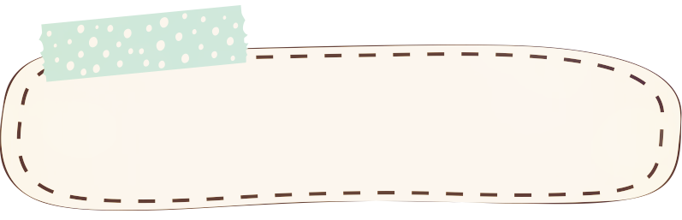

MĨ THUẬT 3
Bài 14: Vẽ theo mẫu
VẼ CON VẬT QUEN THUỘC

Slide 6
MĨ THUẬT 3
Hoạt động 1:
QUAN SÁT, TÌM HIỂU

Slide 7
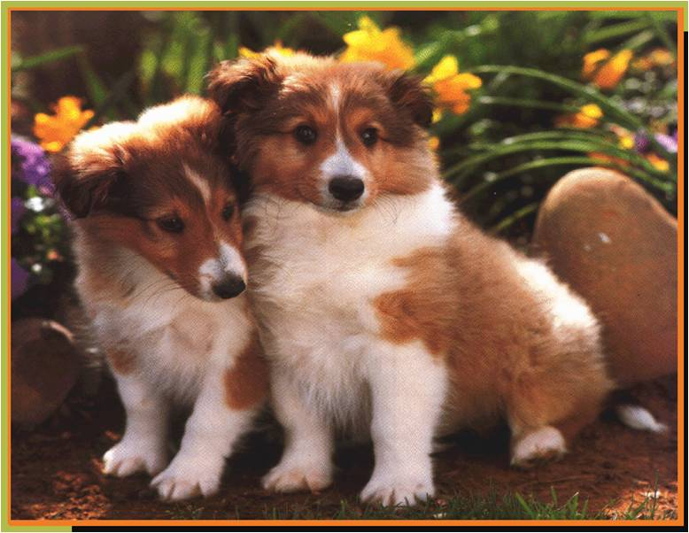
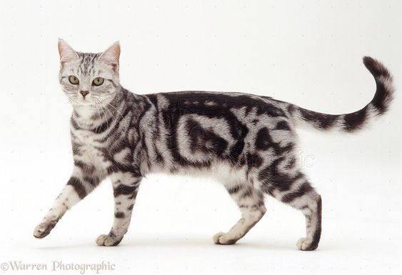
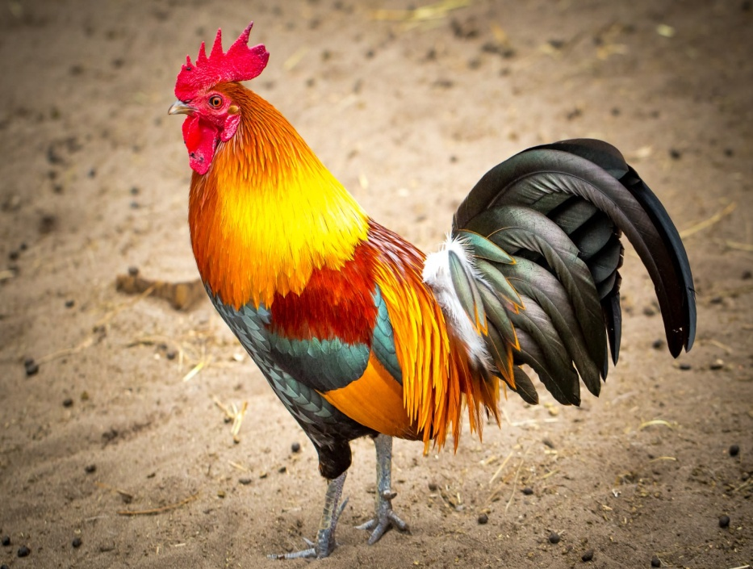
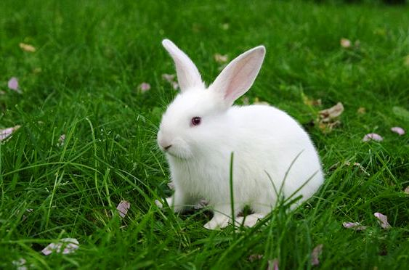
Quan sát, tìm hiểu
 Tên những con vật này là gì?
 Em hãy kể tên các bộ phận chính của con vật?
 Tìm sự khác nhau về hình dáng của mỗi con vật?
 Em có nhận xét gì về màu sắc của từng con vật?
Mỗi con vật có hình dáng, đặc điểm và màu sắc khác nhau.

Slide 8
MĨ THUẬT 3
Hoạt động 2:
CÁCH VẼ CON VẬT

Slide 9
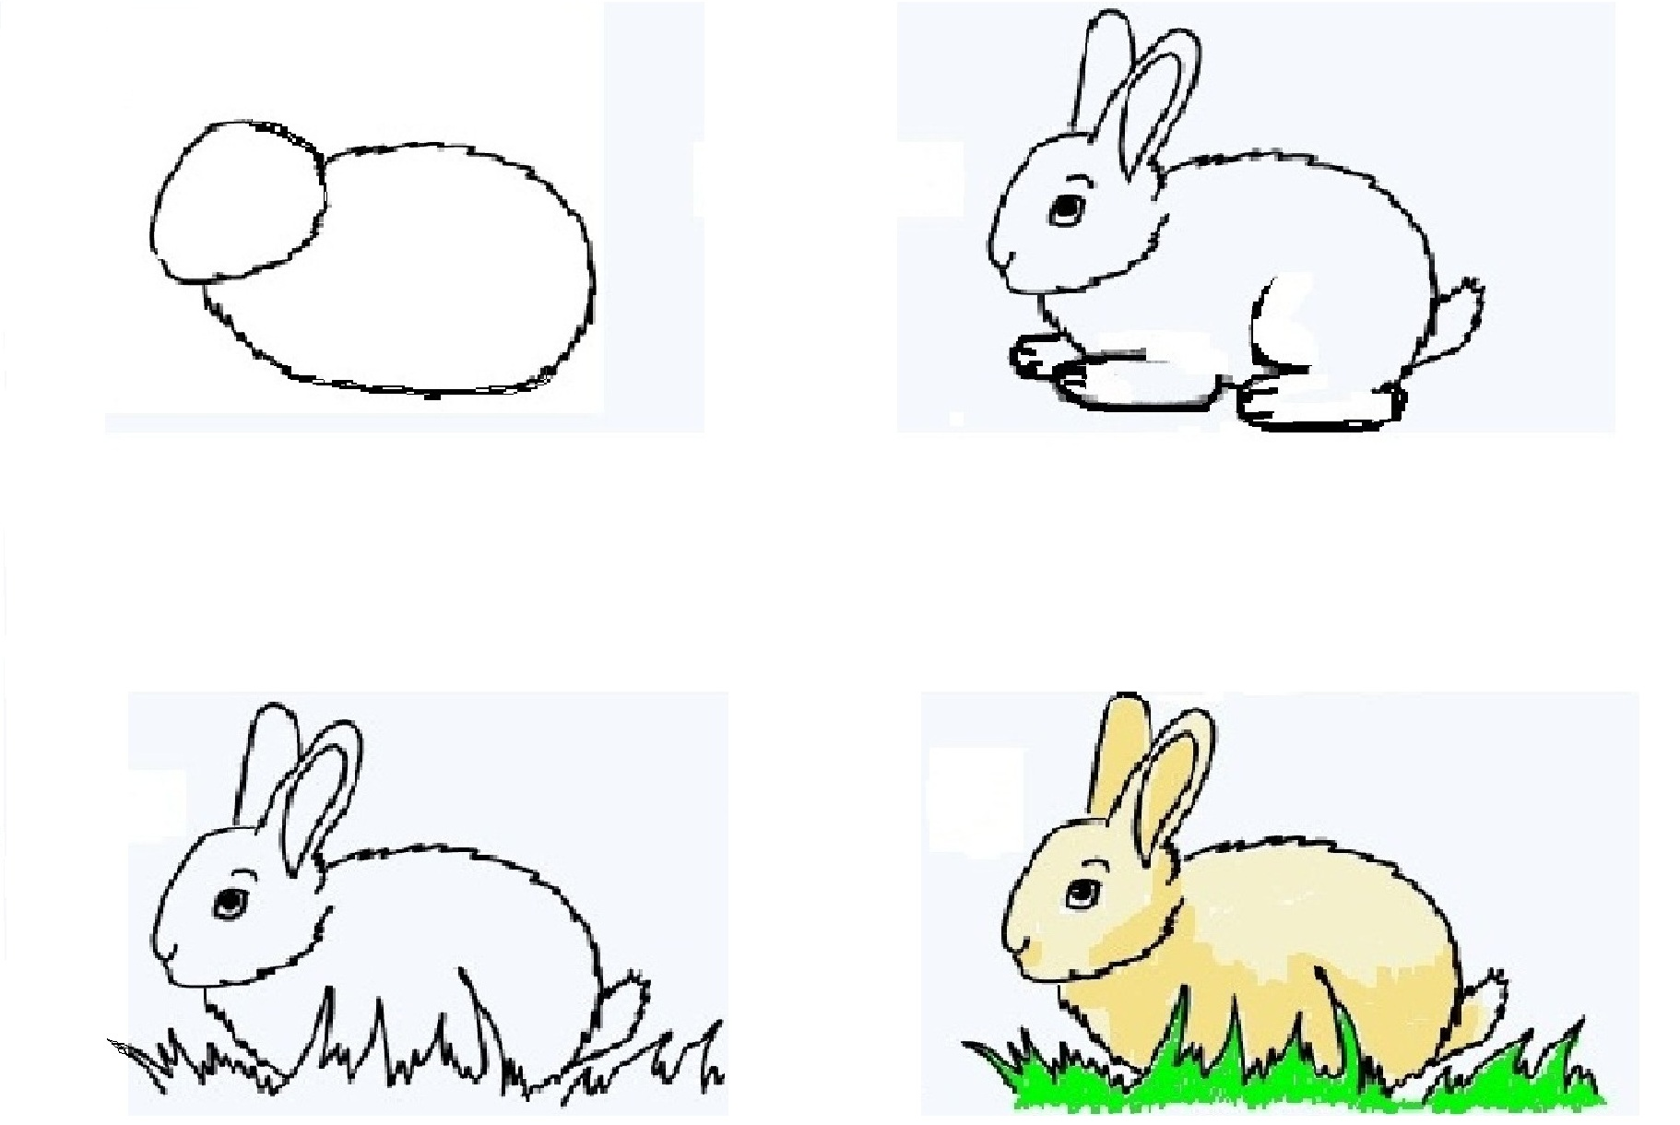
Cách vẽ con vật
1
2
Vẽ bộ phận chính
Vẽ bộ phận phụ
3
4
Vẽ thêm chi tiết
Vẽ màu theo ý thích

Slide 10
Các em hãy nhận xét bố cục nào sau đây là hợp lí nhất?
1
2
Hình vẽ cân đối
Hình vẽ nhỏ quá
3
4
Hình vẽ lệnh về bên trái
Hình lệnh phía trên bên trái

Slide 11
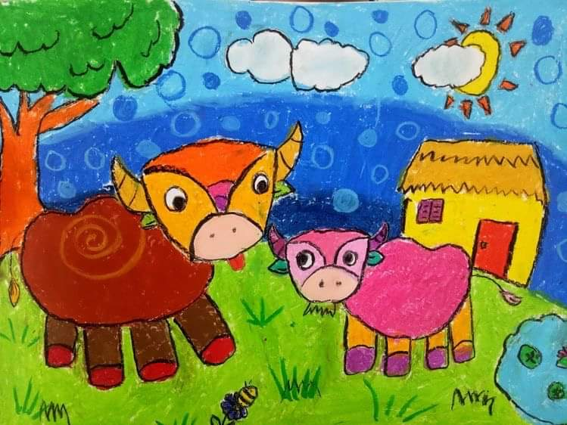
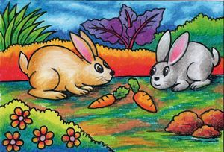
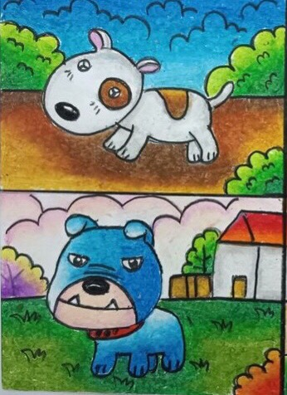
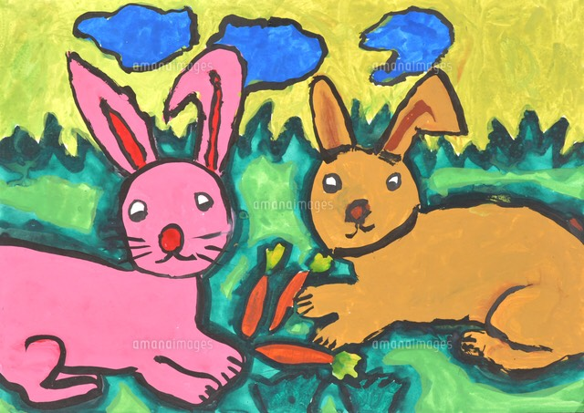
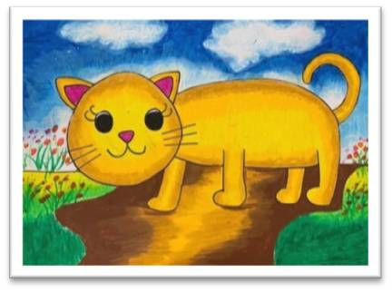
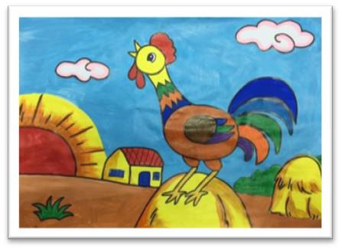
TRANH VẼ CỦA HỌC SINH
1
2
3
4
5
6

Slide 12
MĨ THUẬT 3
Hoạt động 3: THỰC HÀNH
Các em hãy chọn một con vật và vẽ theo trí nhớ
Vẽ màu theo ý thích và vẽ có đậm, có nhạt

Slide 13
MĨ THUẬT 3
Hoạt động 4: NHẬN XÉT, ĐÁNH GIÁ
Cách sắp xếp bố cục trên giấy?
Hình dáng và màu sắc của con vật?
Em thích bức tranh nào?

Slide 14
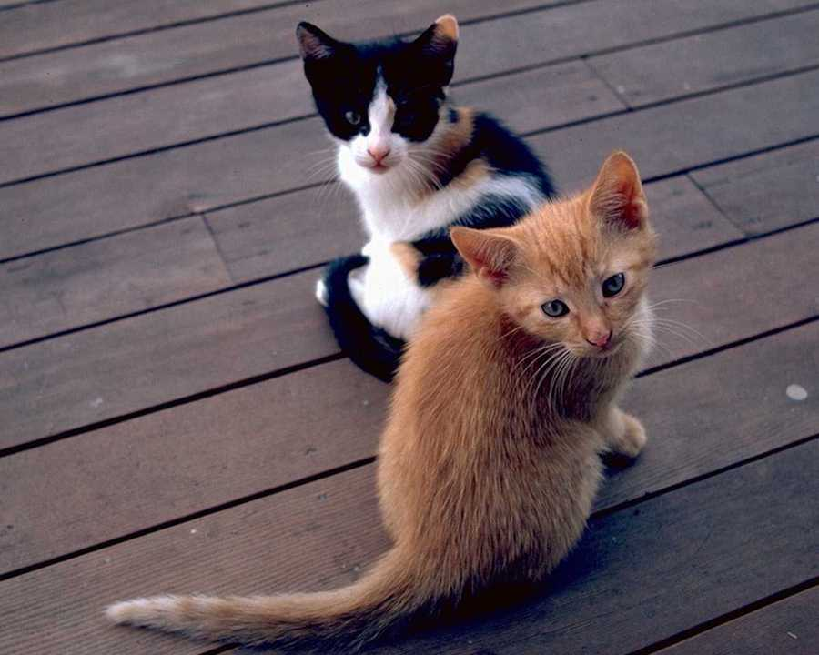
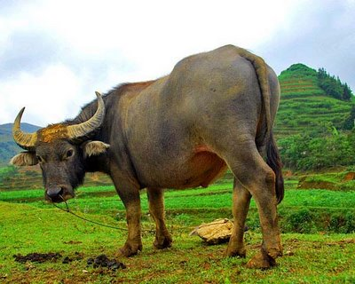
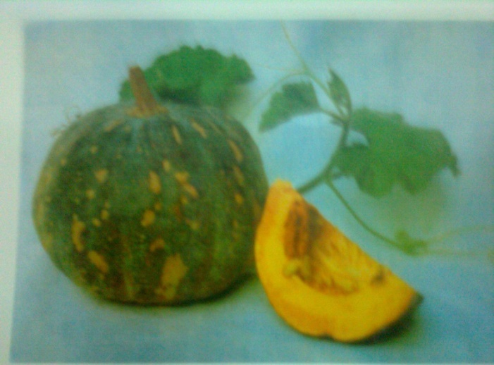
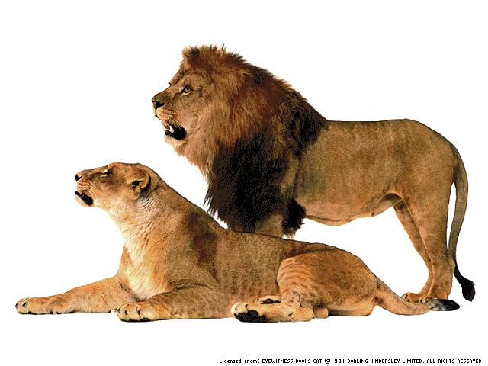
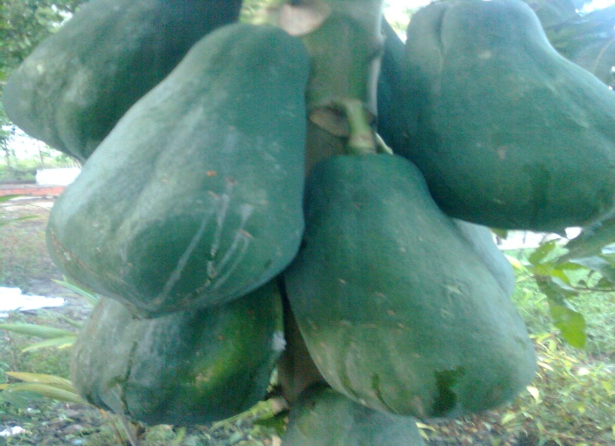

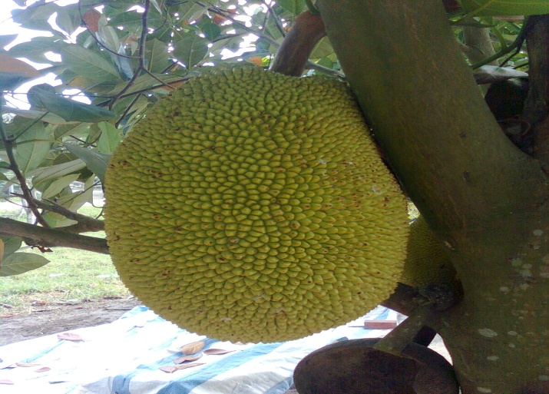
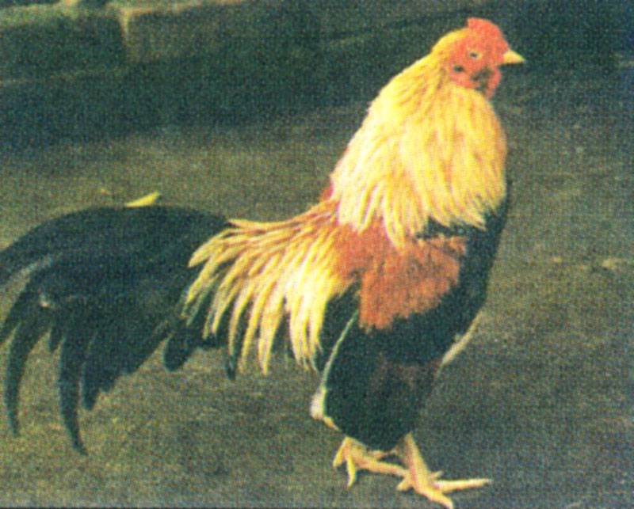

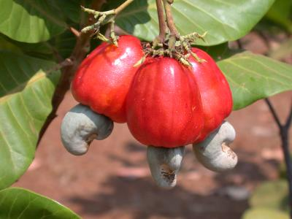

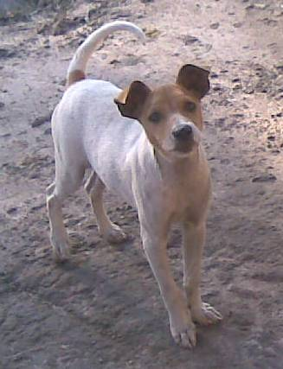
Củng cố
Trò chơi:Ô CHỮ KÌ DIỆU
Con gì
bắt chuột?
Con gì là
chúa sơn lâm
Con gì kéo cày
giúp người
nông dân ?
5 – 2 = 3
5 – 4 = 1
5
Con gì sáng tinh
mơ gọi người
thức dậy ?
Con gì giữ nhà
giúp người ?
5
Baïn ñöôïc nhaän moät phaàn quaø
5

Slide 15

Dặn dò
Quan sát con vật, chuẩn bị đầy đủ dụng cụ và đất nặn cho bài học sau.

Slide 16









